Slide 1
前端框架vue-学习 官网：https://cn.vuejs.org/
陈嘉瑛

Slide 2
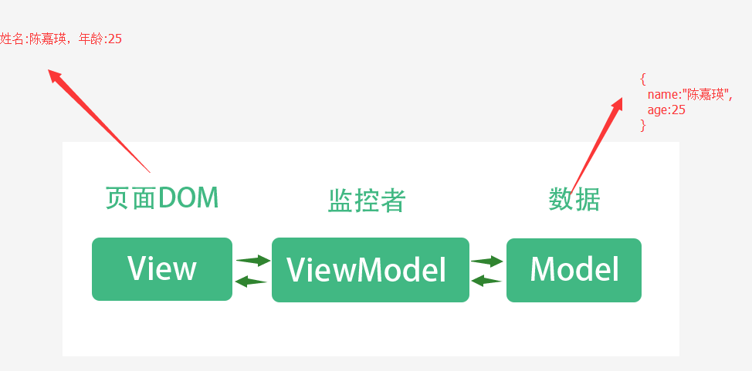
Vue.js框架是什么，为什么选择它
目前前端技术使用的趋势
web前端业务增多
界面要酷炫
交互要快速
输入即渲染
js、jquery操作dom代码量大、繁琐、不好维护
.................
为了解决以上这些体验和开发上的不足，业界推出了诸如，React.js，Angular.js...以及我们今天要一
起来学习vue.js，这些MVVM框架
什么是MVVM
View --- ViewModel --- Model三部分即数据驱动模型
Vue.js的优点
更轻量更快
易学易上手
Vue.js的两大核心
数据绑定 和 视图组件
Vue.js的适用场景
jquery频繁操作dom
浏览器ie8以上

Slide 3
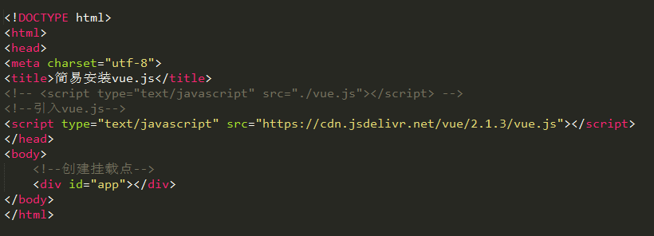
简易安装
创建挂载点、直接引入js文件

Slide 4
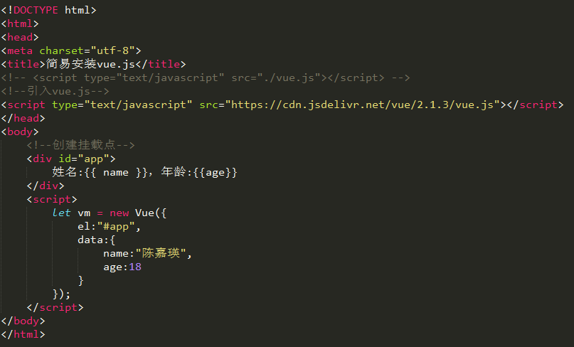
快速入门Vue.js-数据驱动视图
现在可以忘记innerHTML, append(), html()
我们通过new Vue( )创建一个实例vm，参数是一个json对象，属性el提供一个在页面上存在的DOM 元素(id='app')，表明这个实例是关联指定的DOM节点，然后使用双大括号{{ }}的语法来渲染Vue实例对象data中已经存在的属性值

Slide 5
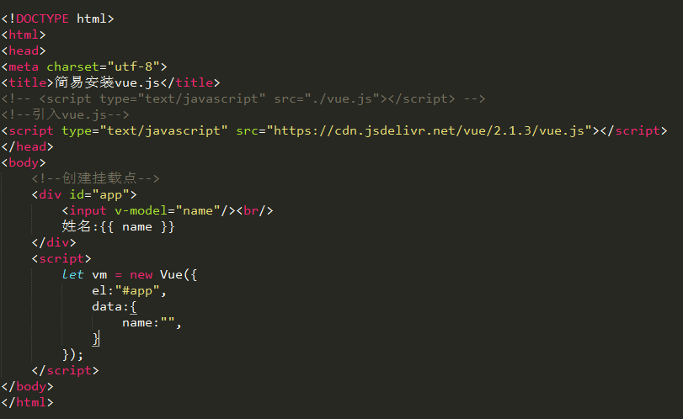
快速入门Vue.js-双向绑定
Vue.js还提供了方便的语法指令，实现视图和数据的双向绑定

Slide 6
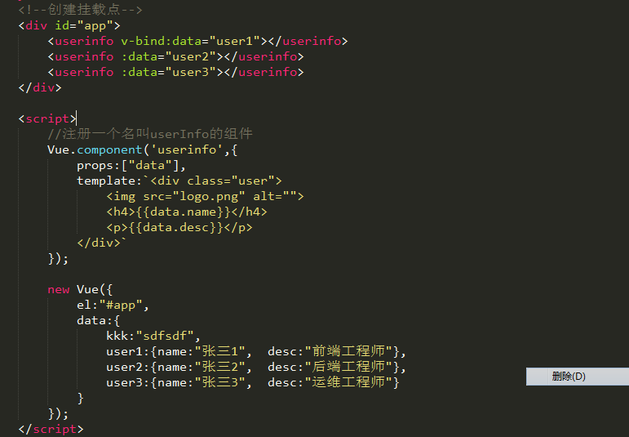
快速入门Vue.js-组件化
用Vue.component(tagName, options)注册了一个名字叫userinfo的组件
Vue为组件提供了props属性来接受传递进来的参数

Slide 7
创建一个vue实例
定义一个vue仅需4个步骤：
new 一个vue
let vm = new Vue({});
实例化数据
let vm = new Vue({
data:{
name:"陈嘉瑛",
}
});
设置挂载点
<div id="app"></div>
挂载
let vm = new Vue({
el:"#app",
data:{
name:"陈嘉瑛",
}
});

Slide 8
定义一个vue实例的4个常用选项
filters 过滤
用|分格，如：{{num|toInt}}
数字格式化
可以传参
可以多个组合使用
computed 计算属性
有点类似filters
实时监听
组件通信的时候很有用
methods 方法
Vue中通过v-on:指令来绑定事件（简写成@）
watch 观察
用于检测属性值得变化

Slide 9
vue 实例的生命周期
beforeCreate-创建前
这时候实例中的属性还不可用
created-成功创建
示例的属性可以用，但是dom还没生成
beforeMount-挂载前
dom已生成，但是数据还没渲染
mounted-成功挂载
数据成功渲染
beforeUpdate-dom更新前
属性值变了，但是渲染的还是旧值
updated-成功更新
渲染的变成最新值
beforeDestroy-销毁前
调用实例的$destroy()，销毁前会触发beforeDestroy
destroyed
成功销毁之后，会触发destroyed钩子，此时该实例与其他实例的关联已经被清除，它与视图之间也被解绑
actived
keep-alive组件激活钩子
deactivated
keep-alive组件停用的钩子

Slide 10
html中绑定数据
Mustache 语法
俗称大括号用法{{}}
绑定纯html
v-html
纯文本
v-text
绑定属性
v-bind, :bind
js表达式
支持基础的加减乘除、逻辑运算、三木运算符

Slide 11
常用指令
v-text 指令
更新标签包含的文本，它的作用跟双大括号的效果一样
v-html 指令
绑定一些包含html代码的数据在视图上，如：<h2>hello vue</h2>
v-show 指令
控制元素的显示和隐藏,即dispaly:none/block
v-if 指令
控制元素是否渲染，实际上是业务上的if,else不是普通的显示和隐藏
v-else 指令
配比v-if使用
v-for 指令
遍历数组Array，对象Object，整数
v-bind 指令,简写:bind
用于动态绑定DOM元素的属性，如：class,style,name....
v-on 指令，简写@
绑定事件的监听器
v-model 指令
很重要，一般用在实现表单控件和数据的双向绑定
v-once 指令
只渲染一次

Slide 12
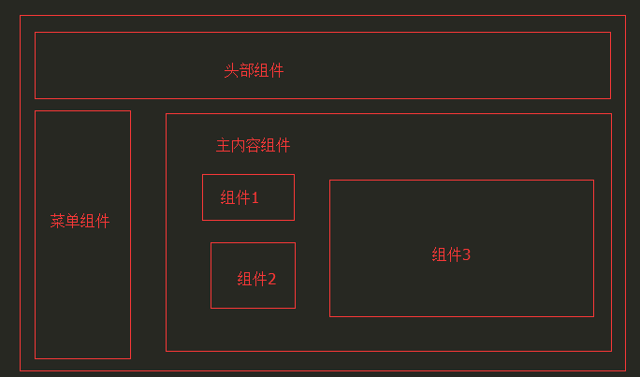
组件化
把公共的东西抽出来便于维护和复用

Slide 13
组件之间的通信
父组件→子组件
props选项来声明它想要获得的数据
子组件→父组件
通过自定义事件来传递$emit( eventName)
非父子组件通信
vuex

Slide 14
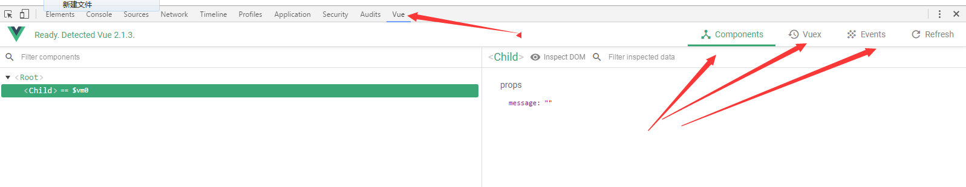
vue开发调试神器
第一步：找到vue-devtools的github项目，并将其clone到本地. vue-devtools
git clone https://github.com/vuejs/vue-devtools.git
npm install
npm run build
打开chrom,在地址栏中输入chrome://extensions/
选择vue-devtools/shells/chrome
打开f12,尽情的调试吧

Slide 15
用transition组件实现过渡效果
1. 条件渲染（使用v-if）
2. 条件展示（使用了v-show）
3. 动态组件
4. 组件根节点
以上4中都会触发transition过渡效果,<transition name=”test”></transition>
Vue自动嗅探目标元素是否应用了 CSS 过渡或动画，如果是，在恰当的时机添加/删除 CSS 类名，即：
v-enter：进入过渡效果（enter）刚刚开始那一刻。在元素被插入或者show的时候生效，在下一个帧就会立刻移除，一瞬间的事。
v-enter-active: 表示进入过渡（entering）的结束状态。在元素被插入时生效，在 transition/animation 完成之后移除。
v-leave: 离开过渡（leave）的开始那一刻。在离开过渡被触发时生效，在下一个帧移除，也是一瞬间的事。
v-leave-active：离开过渡（leaving）的结束状态。在离开过渡被触发时生效，在 transition/animation 完成之后移除。
流程-显示
添加v-enter对应样式
移除v-enter对应样式，添加v-enter-active
流程-隐藏
添加v-leave对应的样式
移除v-leave对应样式，添加v-leave-active对应样式

Slide 16
vue-router使用
vue-router是Vue.js官方的路由插件，它和vue.js是深度集成的，适合用于构建SPA单页面应用。vue的单页面应用是基于路由和组件的，相当于传统页面是基于 <a/> 标签链接和页面，路由用于设定访问路径，并将路径和组件映射起来，这样就可以实现通过路由router来切换组件（视图）
安装
这里直接用官网的cdn地址https://unpkg.com/vue-router@2.5.3/dist/vue-router.js
router-view
用于渲染视图
router-link
相当于我们熟悉的<a>标签，用于路由跳转
配置路由
new VueRouter({
routes:[
//定义3个导航和组件的映射关系
{
path:"路由路径",
component:渲染的组件
},
})
使用
new Vue({el:”#app”, router})
官网：https://router.vuejs.org/zh-cn/essentials/getting-started.html

Slide 17
Vuex-组件间的通信
说明
Vuex是一个专为Vue开发的应用程序的状态管理模式，它采用集中式存储管理应用的所有组件的状态，并以相应的规则保证状态以一种可预测的方式发生变化
3个核心概念
State
State包含了整个应用层级的所有状态,可以理解为这些状态就是一堆全局变量和数据
Getters
当需要从 state 中派生出一些状态的时候，就会使用到 getters ，你可以将 getters 理解 state 的计算属性
Mutations
Vuex给我们提供修改仓库 store 中的状态的唯一办法就是通过提交mutation
使用
引入js
<script type="text/javascript" src="https://unpkg.com/vuex"></script>
实例化一个store
const store = new Vuex.Store({state:{}, getters:{}, mutations:{}});
使用
var vm = new Vue({el:"#app", store});
官网：https://vuex.vuejs.org/zh-cn/intro.html

Slide 18
axios实现数据请求
用于前后端的数据交互，相当于ajax
安装
<script type="text/javascript" src="https://unpkg.com/axios/dist/axios.min.js"></script>
请求方式
get方式
axios.get(“/detail”, {id:12}).then(function(res){}).catch(function(err){})
post方式
axios.post(“detail”, {id:1212}).then(function(res){}).catch(function(err){})
axios.patch( )多个并发方式
axios.all([axios1, axios2]).then(
axios.spread((res1, res2)=>{
//两个请求现已完成
console.log(res1);
console.log(res2);
}))
axios.request()
axios.delete( )
axios.head( )
axios.put( )
axios({})

Slide 19
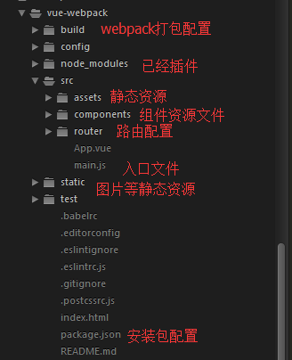
NPM、webpack 模板方式开发
安装node
https://nodejs.org/en/download/
安装 ,部署
# 全局安装 vue-cli
npm install --global vue-cli
# 创建一个基于 webpack 模板的新项目
vue init webpack my-project
# 安装依赖，走你
cd my-project
npm install
npm run dev
切成国内镜像，速度会快
npm install -g cnpm --registry=https://registry.npm.taobao.org

Slide 20
引入第三方ui组件-element-ui
安装element-ui
cnpm install --save element-ui
引入element-ui（在入口文件:main.js配置）
import elementUI from 'element-ui'
import 'element-ui/lib/theme-default/index.css';
Vue.use(elementUI)
官网：http://element.eleme.io/#/zh-CN/component/table

Slide 21
工具推荐
Sublime Text3
轻量
需要下载vue插件
webstorm
内置vue插件
比较耗内存

Slide 22
谢谢大家

